Slide 1

SIGH-ANGOLA
SISTEMA INTEGRADO DE GESTÃO HOSPITALAR DE ANGOLA
PROJETO DE TRANSFORMAÇÃO DIGITAL DA GESTÃO HOSPITALAR
“Tecnologia, Informação e Inovação ao Serviço da Saúde”
SISTEMA INTEGRADO DE GESTÃO HOSPITALAR DE ANGOLA
Proposta para os Hospitais de Tipologia A -Cuando e Cubango
MENTOR E IDEALIZADOR DO PROJETO
Adriano Ngandalo Elias Francisco
CUBANGO, 2026

Slide 2
ESPECIFICAÇÃO DE REQUISITOS DE SOFTWARE
Identificação do projeto
EQUIPA E TITULARIDADE DO PROJETO
Justificativa
Nome do projeto: SIGH-ANGOLA
Designação completa: Sistema Integrado de Gestão Hospitalar de Angola
O SIGH-ANGOLA é uma plataforma digital destinada à gestão integrada dos processos clínicos, administrativos, logísticos, financeiros e estatísticos das unidades hospitalares.
O sistema será concebido prioritariamente para funcionar em ambientes com conectividade limitada, permitindo a operação em modo offline e a posterior sincronização segura dos dados quando existir ligação à Internet.
Descreva aqui neste espaço qual a justificative deste trabalho/ pesquisa. Lembre-se que você deve preencher exatamente a mesma informação que está na sua monografia.
- Qual a motivação?
- O que esse trabalho faz?
- Qual a sua relevância?
NOME | FUNÇÃO
Dr. Adriano Ngandalo Elias Francisco | Mentor e idealizador do projeto
Gilmar Cílio Pascoal | Mentor do projeto
Pedro Jambalichinde Ngandalo | Mentor do projeto
Arnaldo Samba | Membro da equipa do projeto
Jason de Sá Manezes | Engenheiro de Arquitetura e Design do Projeto
Dr. Eliúde do Santos | Consultor de Bases de Dados e Estatística

Slide 3
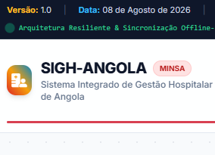
ESPECIFICAÇÃO DE REQUISITOS DE SOFTWARE
1. IDENTIFICAÇÃO DO PROJETO
Nome do projeto: SIGH-ANGOLA
Designação completa: Sistema Integrado de Gestão Hospitalar de Angola
O SIGH-ANGOLA é uma plataforma digital destinada à gestão integrada dos processos clínicos, administrativos, logísticos, financeiros e estatísticos das unidades hospitalares.
O sistema será concebido prioritariamente para funcionar em ambientes com conectividade limitada, permitindo a operação em modo offline e a posterior sincronização segura dos dados quando existir ligação à Internet.
O projeto pretende contribuir para a transformação digital dos serviços hospitalares, redução do uso de papel, melhoria da qualidade dos dados, automatização dos processos e disponibilização de informação para a tomada de decisão nos níveis hospitalar, municipal, provincial e nacional

Slide 4

Objectivos do projecto
1. Objetivo Geral
2. Objetivo Especifico
Desenvolver e implementar um Sistema Integrado de Gestão Hospitalar capaz de digitalizar, integrar e automatizar os principais processos clínicos, administrativos, logísticos e estatísticos de hospitais de Tipologia A, com funcionamento online e offline.
O sistema deverá:
Criar um identificador único para cada paciente.
Implementar o prontuário clínico eletrónico.
Gerir consultas e agendas.
Gerir internamentos.
Gerir pacientes.
Digitalizar prescrições médicas.
Gerir pedidos e resultados de exames.
Gerir medicamentos.
Disponibilizar dashboards de gestão.
Permitir funcionamento offline.
Garantir rastreabilidade das operações.
Permitir expansão para outras unidades hospitalares.
Facilitar a produção de relatórios municipais, provinciais e nacionais.

Slide 5
O PROBLEMA
Grande parte das unidades hospitalares ainda enfrenta desafios como:
Processos administrativos lentos;
* Perda ou extravio de processos clínicos;
* Dificuldade em aceder rapidamente ao histórico do paciente;
* Falta de integração entre departamentos;
* Estatísticas hospitalares pouco fiáveis;
* Risco elevado de perda de dados.
Estas limitações reduzem a eficiência, aumentam os custos e comprometem a qualidade do atendimento.

Slide 6
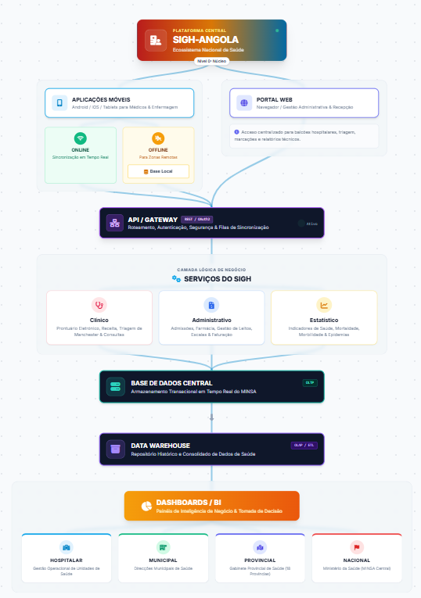
ARQUITETURA GERAL
Title Text Here
quis nostrud exerci tation ullamcorper suscipit lobortis nisl ut

Slide 7
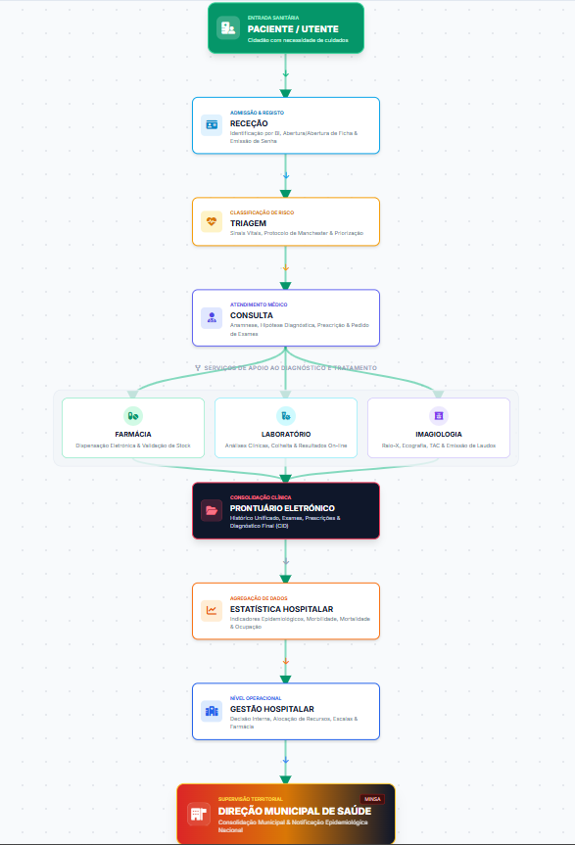
MODELO DE FLUXO DA INFORMAÇÃO
Title Text Here
quis nostrud exerci tation ullamcorper suscipit lobortis nisl ut

Slide 8
DIFERENCIAL ESTRATÉGICO DO SIGH-ANGOLA
1
Offline-First
Funcionamento mesmo sem Internet.
2
Sincronização automática
Os dados são enviados quando a conectividade estiver disponível.
3
Mobilidade
Utilização através de tablets.
4
Redução de papel
Digitalização dos processos.
5
Estatística integrada
Os dados operacionais transformam-se automaticamente em indicadores.
6
Escalabilidade
Possibilidade de expansão do hospital para níveis municipal, provincial e nacional.
7
Adaptabilidade
Possibilidade de configurar o sistema de acordo com as características de cada unidade.

Slide 9
IMPACTO FINANCEIRO, SOCIAL E NO DESENVOLVIMENTO HOSPITALAR
IMPACTO FINANCEIRO HOSPITALAR
A implementação do SIGH-ANGOLA poderá produzir impactos financeiros significativos através da digitalização, integração e racionalização dos processos hospitalares.
Um dos principais benefícios esperados é a redução dos custos associados ao uso de papel, incluindo despesas com impressão, toner, formulários, armazenamento físico, transporte e arquivo de documentos.
A informatização dos processos poderá ainda contribuir para:
Redução de desperdícios de materiais gastáveis;
Melhor controlo de medicamentos e consumíveis;
Redução de perdas por expiração de produtos;
Melhoria do controlo de stocks;
Redução de duplicação de registos;
Diminuição do tempo gasto em tarefas administrativas;
Melhor utilização dos recursos humanos;
Redução de erros de transcrição;
Melhoria do controlo de receitas, despesas e faturação;
Maior capacidade de planeamento financeiro;
Identificação de desperdícios e ineficiências operacionais.
IMPACTO SOCIAL
O SIGH-ANGOLA apresenta potencial para produzir impacto social direto na qualidade e acessibilidade dos serviços de saúde.
A digitalização dos processos poderá contribuir para a redução do tempo de espera, melhoria da organização dos serviços e maior disponibilidade de informação para os profissionais responsáveis pelo atendimento.
Entre os principais impactos sociais esperados destacam-se:
Melhoria da qualidade do atendimento;
Redução do tempo de espera;
Melhoria da continuidade dos cuidados;
Redução de erros associados a registos manuais;
Maior segurança das informações dos pacientes;
Melhoria da comunicação entre departamentos;
Facilidade de localização do histórico clínico;
Maior eficiência na prestação dos serviços;
Melhoria da experiência do paciente;
Fortalecimento da confiança nos serviços hospitalares.
A capacidade de funcionamento offline assume particular importância em regiões onde a conectividade é limitada.

Slide 10
IMPACTO FINANCEIRO, SOCIAL E NO DESENVOLVIMENTO HOSPITALAR
IMPACTO NA ESTATÍSTICA HOSPITALAR
Considerando a importância da estatística hospitalar para o planeamento e avaliação dos serviços, o SIGH-ANGOLA deverá integrar a produção estatística diretamente nos processos operacionais.
O princípio será:
REGISTO → DADO → INFORMAÇÃO → INDICADOR → ANÁLISE → DECISÃO
Em vez de o profissional registar uma informação e posteriormente outro funcionário transcrever esses dados para produzir estatísticas, o sistema deverá aproveitar os dados já introduzidos durante a prestação do serviço.
Isso poderá contribuir para:
Redução de erros de transcrição;
Melhoria da completude dos dados;
Redução do tempo de produção dos relatórios;
Maior disponibilidade de indicadores;
Padronização dos dados;
Melhoria da qualidade da informação hospitalar.
IMPACTO NA GESTÃO HOSPITALAR
O SIGH-ANGOLA deverá transformar os dados produzidos diariamente pelos diferentes departamentos em informação útil para a gestão.
A direção hospitalar poderá acompanhar indicadores relacionados com:
Consultas;
Internamentos;
Altas;
Ocupação de camas;
Mortalidade;
Farmácia;
Laboratório;
Imagiologia;
Recursos humanos;
Consumo de materiais;
Produção dos serviços.
A disponibilização de dashboards e relatórios poderá reduzir a dependência de processos manuais de compilação de informação.
Consequentemente, os gestores poderão tomar decisões com maior rapidez e baseadas em dados atualizados.

Slide 11
Discussão dos resultados
Strenghts (Forças)
S
Weaknesses (Fraquezas)
Integração dos processos clínicos, administrativos, logísticos, financeiros e estatísticos numa única plataforma.
W
Implementação faseada (MVP), o que significa que nem todas as funcionalidades estarão disponíveis inicialmente.
O
T
Opportunities (Oportunidades)
Threats (Ameaças)
Resistência dos utilizadores à mudança dos processos tradicionais.
Expansão do sistema para níveis municipal, provincial e nacional.
Melhor planeamento e tomada de decisão baseada em indicadores em todos os níveis da gestão hospitalar.

Slide 12
Considerações Finais
O SIGH-ANGOLA deverá ser entendido não apenas como um software de gestão hospitalar, mas como uma infraestrutura digital de apoio à transformação dos serviços de saúde.
O impacto esperado deverá manifestar-se em três dimensões principais:
DIMENSÃO SOCIAL
Melhor serviço → melhor atendimento → maior segurança → melhor experiência do paciente.
DIMENSÃO FINANCEIRA
Menos desperdício → melhor controlo → maior produtividade → utilização mais eficiente dos recursos.
DIMENSÃO INSTITUCIONAL
Dados de qualidade → melhores indicadores → melhor planeamento → melhores decisões.
Deste modo, o SIGH-ANGOLA pretende contribuir para a construção de um sistema hospitalar mais eficiente, digital, integrado, sustentável e orientado por dados, tendo como uma das suas principais características a capacidade de funcionar em ambientes com limitações de conectividade através da arquitetura Offline-First.

